Slide 1
Electronic circuit
17/01/2024, 21/01/2024
Hideki Miki, Ph.D. (Engineering), JICA Expert
Notes:
電子回路

Slide 2
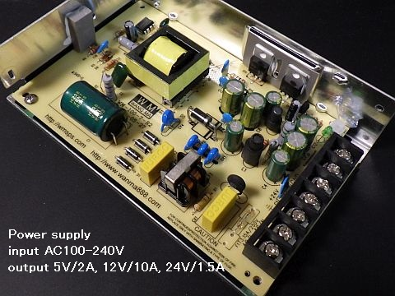
Electronic circuit
Electronic circuit is also used in controller in air conditioning and sanitary equipment.
Electronic circuit includes electronic component such as diode, LED lamp, resistor, condenser, transistor, IC(Integrated Circuit) and others.
If having knowledge about electronic circuit and electronic component, it may be useful maintenance.
Electronic circuit sample is shown as right.
Notes:
電子回路
・ 電子回路は空調衛生機器の制御器にも使用されている。・電子回路はダイオード、LEDランプ、抵抗、コンデンサ、トランジスタ、ICなどのような電子部品を含む。・電子回路や電子部品の知識を持てば、維持管理に役立つかもしれない。・電子回路のサンプルは右に示される。

Slide 3
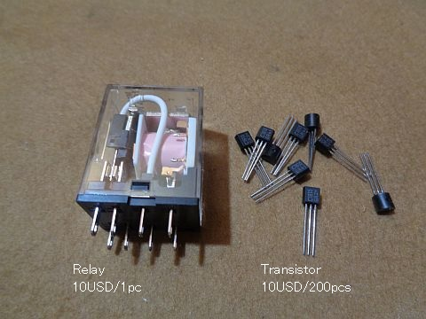
Electronic component
Electronic component has low price, small size, light weight, high reliability, energy saving against electrical component.
Cost comparison sample is shown as right.
However, electronic component is easily damaged by environment such as heat, static electricity and others.
Notes:
電子部品
・電子部品は、電気部品に比べて低価格、小型、軽量、高信頼、省エネルギーである。・費用比較のサンプルは右に示される。・しかしながら、電子部品は熱や静電気などのような環境により損傷を受けやすい。

Slide 4
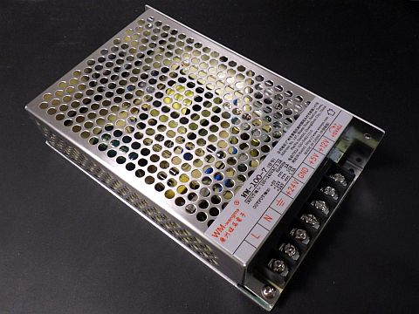
Power source
Electronic circuit needs DC (direct current) power source such as DC3V, DC5V, DC12V and others.
DC power source is provided by dry battery, DC power supply and others.
DC power supply converts AC (alternating current) to DC. DC power supply sample is shown as right.
Notes:
電源(1/2)
・電子回路はDC3V、DC5V、DC12VなどのようなDC(直流)電源を必要とする。DC電源は乾電池、DCパワーサプライなどにより供給される。DCパワーサプライはACをDCに変換する。DCパワーサプライのサンプルは右に示される。

Slide 5
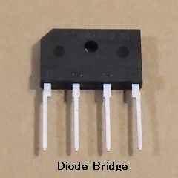
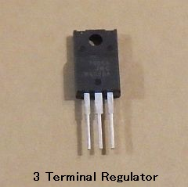
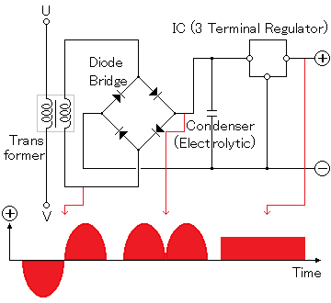
Power source circuit
DC power supply circuit sample is shown as right.
Circuit includes electronic component such as Diode, Condenser, IC.
Diode converts AC to DC (rectification). Condenser and IC flatten DC wave.
Notes:
電源回路
・DCパワーサンプルの回路のサンプルは右に示される。回路はダイオード、コンデンサ、ICなどのような電子部品を含む。ダイオードはACをDCに変換(整流)する。 コンデンサとICはDCの波を平坦化する。

Slide 6
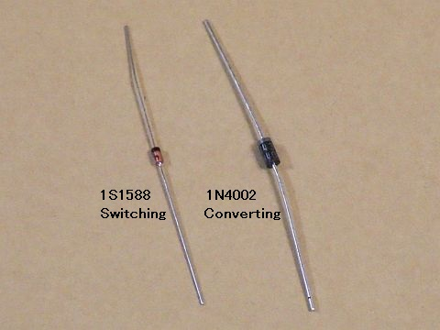
Diode
Diode can limit current flow to one direction like check valve.
Diode has two type. One is for converting AC to DC (high voltage and high current) and another is for switching (low voltage and low current )
Diode samples are shown as right.
Notes:
ダイオード
・ダイオードは逆止弁のように電流の流れを一方向に制限できる。・ダイオードには2種類ある。1つはACをDCに変換するもの(高電圧、大電流)で、もう1つはスイッチング用(低電圧・小電流)である。・ダイオードのサンプルは右に示される。

Slide 7
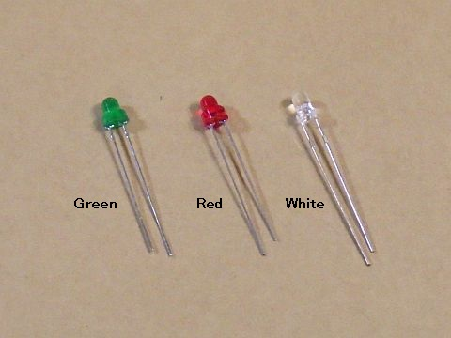
LED lamp
LED means Light Emitting Diode.
LED samples are shown as right.
Notes:
LEDランプ
・LEDはLight Emitting Diode{発光ダイオード}を意味する。LEDのサンプルは右に示される。

Slide 8
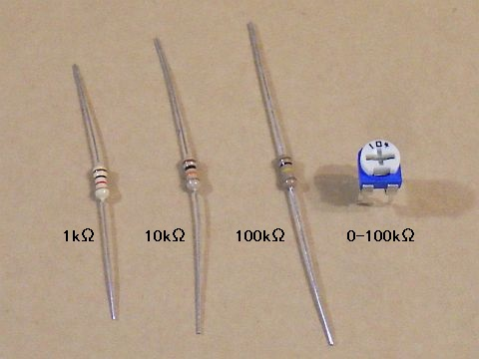
Resistor
Resistor can limit current like valve. So, it is used for protecting another component
Ohm’s low shows relation among resistor and voltage and current.
V = I x R (or I = V / R or R = V / I)
- V: voltage [V], I: current [A], R: resistor [ohm]
Resistor samples are shown as right.
Notes:
抵抗
・抵抗はバルブのように電流を制限できる。そのため、他の部品を保護するために使用される。・オームの法則は、抵抗と電圧および電流の関係を示す。V = I x R (または I = V / R または R = V / I) - V: 電圧 [V]、I: 電流 [A]、R: 抵抗 [オーム]・抵抗のサンプルは右に示される。

Slide 9
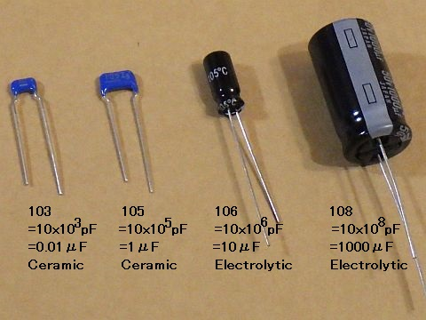
Condenser
Condenser can store electric charge and block direct current signal and pass alternating current signal. So, it is used for storage (battery) and decoupling (noise removal) and others.
In Japan, it is often called a condenser, and overseas it is often called a capacitor.
Condenser samples are shown as right.
Notes:
コンデンサ
・コンデンサは電荷を蓄積し、直流信号を遮断し、交流信号を通過させることができる。 そのため、ストレージ(バッテリー)やデカップリング（ノイズ除去）などに使用される。日本ではコンデンサーと呼ばれることが多く、海外ではコンデンサーと呼ばれることが多い。・コンデンサのサンプルは右に示される。

Slide 10
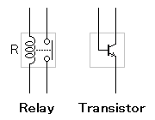
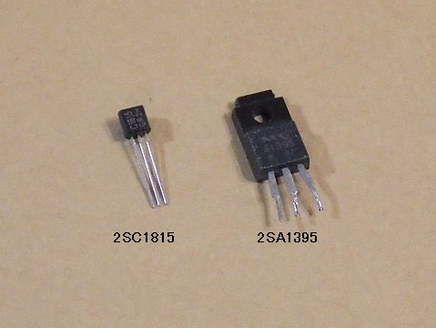
Transistor
Transistor can amplify and switch electrical signal.
In case of switching, transistor is like relay shown as right upper. Right side circuit is closed when left side circuit signal is charged.
Transistor samples are shown as right lower.
Notes:
トランジスタ
・トランジスタは電気信号を増幅したり切り替えたりすることができる。・スイッチングの場合、トランジスタは右上に示されるリレーのようなものである。 左側の回路信号が荷電されると、右側の回路が閉じる。・トランジスタのサンプルは右下に示される。

Slide 11
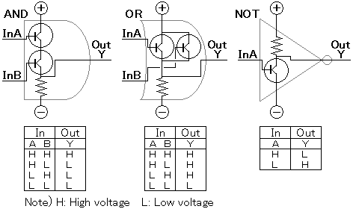
Logical circuit by transistor
Transistor can make logical circuit such as ‘AND, OR, NOT’shown as right.
Notes:
トランジスタによる論理回路
・トランジスタは’AND, OR, NOT’のような論理回路を作ることができる。

Slide 12
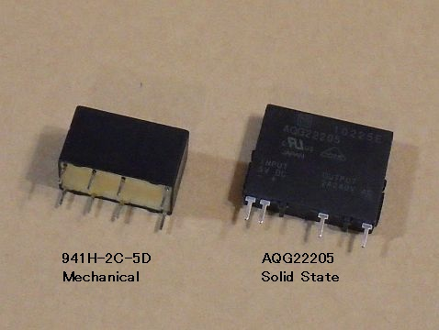
Micro relay
Micro relay can insulate input signal and output signal.
Micro relay has two types. One is mechanical type and another is solid state type.
Micro relay samples are shown as right.
Notes:
マイクロリレー
・マイクロリレーは入力信号と出力信号を絶縁することができる。・マイクロリレーは2種類ある。 1つは機械式で、もう1つはソリッドステート式である。・マイクロリレーのサンプルは右に示される。

Slide 13
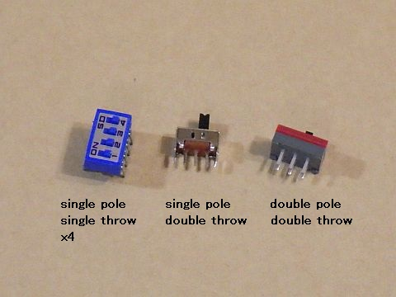
Switch
Switch can on/ off current manually.
Switch samples are shown as right.
Notes:
IC/ 論理IC
・スイッチは手動で電流をオン/オフできる。・スイッチのサンプルは右に示される。

Slide 14
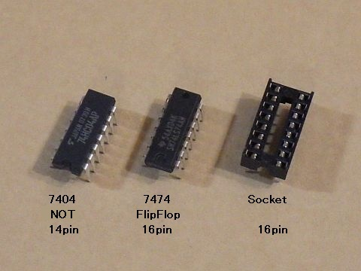
IC (Integrated Circuit)
IC includes one or more transistor and other component.
IC has two types. One is ready-made and another is custom-made.
Ready-made IC is easy to be replaced. Ready-made IC included logic IC, Counter IC and others.
Ready-made IC and IC socket samples are shown as right.
Notes:
IC (集積回路)
・IC は1つ以上のトランジスタとその他のコンポーネントを含む。ICは2種類ある。 1つは既製品であり、もう一つは特注品である。既製ICなので交換も簡単です。 既製品ICにはロジックIC、カウンタICなどがある。・既製品のICとICソケットのサンプルは右に示される。

Slide 15
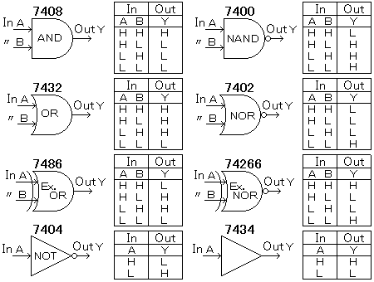
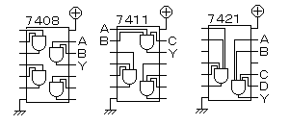
Logic IC
Logic IC is base of another ICs.
Logic IC has function of ‘AND, NAND (NOT AND), OR, NOR (NOT OR), ExclusiveOR, ExclusiveNOR (NOT ExclusiveOR), NOT, BUFFER’ shown as right upper.
Logic IC has some series. One of typical series is 74 series.
Logic IC inside circuit for 'AND' in 74 series is shown as right lower.
Notes:
IC/ 論理IC
・論理ICは他のICのベースである。・論理ICは右に示される「AND、NAND(NOT AND)、OR、NOR(NOT OR)、排他OR、排他NOR(NOT 排他OR)、NOT、BUFFER」の機能を持つ。・論理ICはいくつかのシリーズを持つ。代表的なシリーズの一つは74シリーズである。・74シリーズの「AND」の論理ICの内部回路は右下に示される。

Slide 16
Application to control circuit
PB(on) is always opened and PB(Off) is always closed.
If PB(On) is pushed and closed, MC is charged. Also, MC makes self connection (contact next to PB(On) is closed).
After if PB(On) is opened, MC is charged as it is by self connection.
After if PB(Off) is pushed and opened, MC is uncharged.
Common self connection circuit is shown as right [A].
Self connection circuit replaced by electronic component is Shown as right [B].
Self connection circuit further replaced by electronic component is shown as right [C].
Notes:
制御回路への適用
・一般的な自己保持回路は右[A]に示される。・電子部品で置き換えられた自己保持回路は右[B]に示される。さらに電子部品で置き換えられた自己保持回路は右[C]に示される。

Slide 17
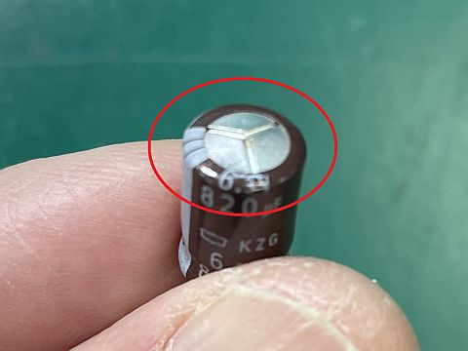
Electronic circuit trouble
If electronic circuit lost all function, DC power supply may have been broken. Electrolytic condenser may be broken (swelled) shown as right upper. Its lifetime is around 10 years.
If electronic circuit made miss-action, electronic circuit may be affected by surrounding noise. Counter measure against noise is shown as right lower.
by Shared Solution Service Co., Ltd.
Notes:
電子回路のIC/ カウンタIC
・電子回路が全ての機能を失った場合、DCパワーサプライが故障しているかもしれない。 電解コンデンサが右上に示されるように破損(膨張)しているかもしれない。 その寿命は約10年である。・電子回路が誤動作した場合、電子回路が周囲のノイズに影響されているかもしれない。ノイズ対策は右下に示される。

Slide 18
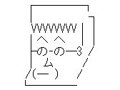
End
Thank you for cooperation with training course.
Email: mikiikka277@hb.tp1.jp
Facebook: Miki Hideki
Document server: http://gaga.jellybean.jp/indexbsl.html
Notes:
終り
・ トレーニングコースにご協力いただきまして、ありがとうございます。
・ Email: mikiikka277@hb.tp1.jp
・ Facebook: Miki Hideki
・ 文書サーバー: http://gaga.jellybean.jp/indexbsl.html

